Slide 1


Modernie materiāli

Slide 2
Modernie materiāli
Materiāli
Izmantošana
Īpašības
Notes:
Materiāli tiek ražoti ar noteiktu mērķi.
Skolēniem ļauj turpināt teikumu. Motociklista aizsargķiverei ir jābūt .... (izturīgai), bet lidmašīnas būvmateriāliem – ... (viegliem). Tikai tad, kad iegūts ir materiāls ar noteiktām īpašībām, to veiksmīgi varam izmantot mums noderīgu priekšmetu ražošanā.

Slide 3
Modernie materiāli
N. p. k. | Materiāli | Izmantošana | Īpašības
1. | Nanomateriāli
2. | Nanopārklājumi
3. | Viedie materiāli – gaismas jūtīgie materiāli
4. | Viedie materiāli, kas maina formu
5. | Viedie materiāli, kas pielāgojas un pārveidojas
6. | Kompozītmateriāli
7. | Bioplastmasas
Notes:
Skolēni burtnīcās aizpilda kopsavilkuma tabulu.
Var izdalīt darba lapas, kurā jāieraksta tikai tukšās ailes - izmantošana un īpašības.

Slide 4
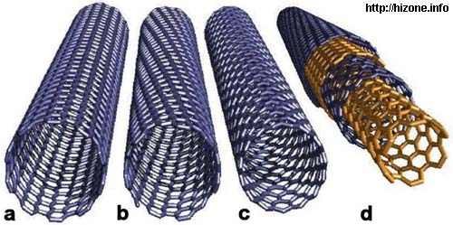
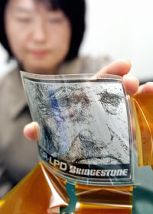
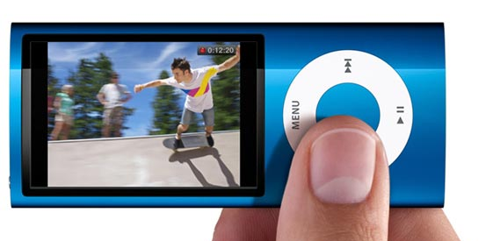
Nanomateriāli
http://science.howstuffworks.com/nanotechnology3.htm
Materiāli
Izmantošana
Īpašības
Notes:
Nanomateriāli – materiāli, kuri iegūti no nanodaļiņām. To izmēri ir no 1-100 nanometriem.
Plaši pētīts materiāls ir nanocaurulītes - cilindriskas formas struktūras, kas veidotas no oglekļa atomiem.
Izmantošanas piemērs – digitālie displeji.
Nepieciešamās īpašības: augsta attēla izšķirtspēja, lokanība, elastīgums, plāns.

Slide 5
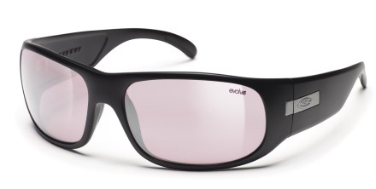
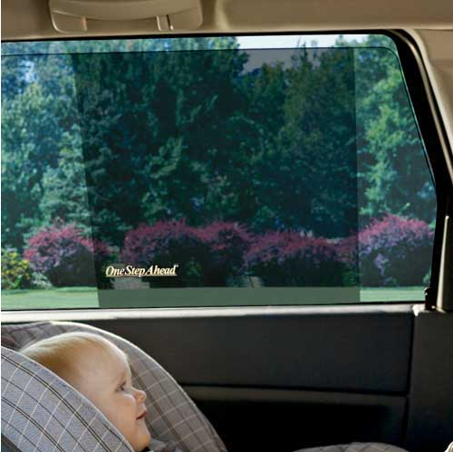
Viedie materiāli
Materiāli
Izmantošana
Īpašības
Notes:
Viedie materiāli - mainoties ārējās vides iedarbībai
- mainās kāda to īpašība (ķīmiskā, elektriskā, mehāniskā);
tie pārveido enerģiju no viena veida citā.
Izmantošanas piemēri: logi, briļļu stikli.
Nepieciešamās īpašības: saulainā laikā mazāk cauri laiž gaismu.

Slide 6
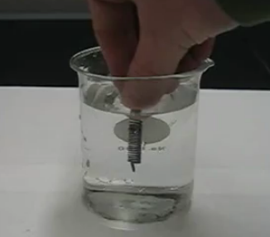
Viedie materiāli
Skat video:
http://www.youtube.com/watch?v=k20J4NDgAYk
Materiāli
Izmantošana
Īpašības
Notes:
Izmantošanas piemēri: ugunsdzēsības sensoros (noslēdz elektrisko ķēdi un tiek izziņota trauksme ugunsgrēka gadījumā), skavas kaulu savienošanai (cieši tos sakļauj kopā lauzta kaula daļas ķermeņa temperatūrā).
Nepieciešamās īpašības: atceras formu. Mainot ārējās vides apstākļus, piemēram, temperatūru, tas ieņem sākotnējo formu.

Slide 7
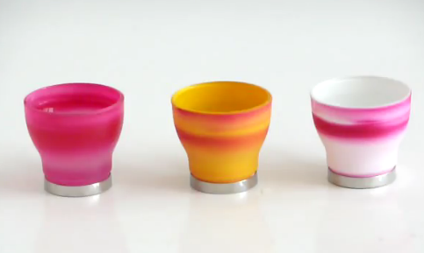
Viedie materiāli
Skaties video:
http://www.youtube.com/watch?v=_j9vCEWtKOg&feature=related
Materiāli
Izmantošana
Īpašības
Notes:
Izmantošanas piemērs: Dekoratīvās uzlīmēs, bērnu ēdiena karotītēs («ziņo» par karstu ēdienu).
Īpašība: maina krāsu, ja mainās temperatūra.

Slide 8

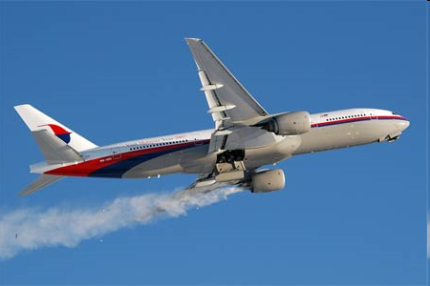
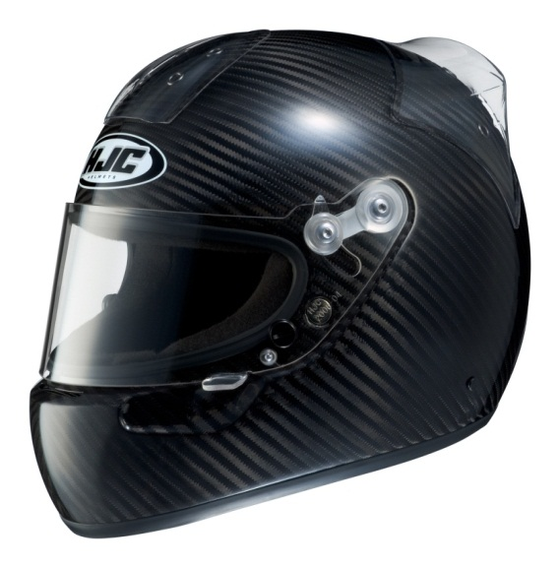
Kompozītmateriāli
http://www.geekologie.com/2007/01/26/airplane-fall-apart.jpg
http://www.upr.com/images/D/HX11Carbon-Sd517.jpg
Materiāli
Izmantošana
Īpašības
Notes:
Kompozītmateriāli – materiāli, kurus iegūst saistot divus un vairākus materiālu, lai uzlabotu to nepieciešamās īpašības un mazinātu nevēlamās.
Kompozītmateriālu sastāvu var veidot polimēri, keramika, metāli, oglekļa šķiedras, stikla šķiedras.
Izmantošanas piemēri: aviācijā, automobiļos, ēku celtniecībā, sporta inventāros, bruņuvestēs.
Nepieciešamās īpašības: izturīgi, nav pakļauti korozijai, viegli, ilgi kalpo, cieti.

Slide 9
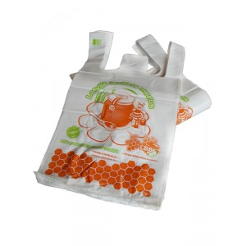
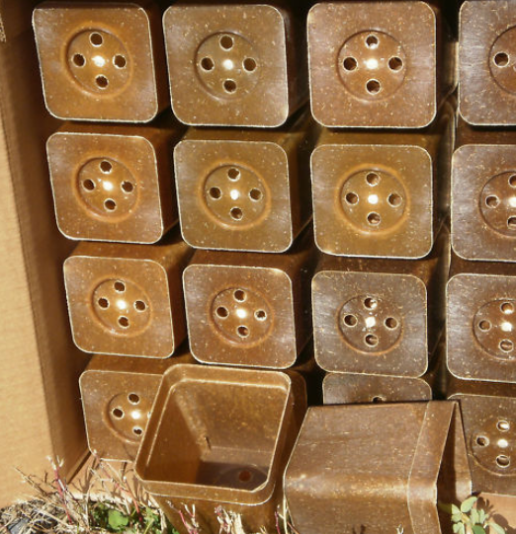
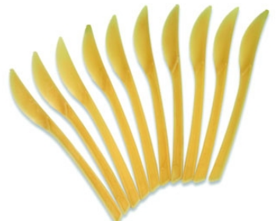
Bioplastmasas
http://cgi.ebay.com/ws/eBayISAPI.dll?VISuperSize&item=270655790699
http://veikals.strops.lv/product.php?id_product=10
http://www.lavandas.lv/photo.php?type=att&Folder=c67&pic=nazihm.png
Materiāli
Izmantošana
Īpašības
Notes:
Bioplastmasas – plastmasas materiāli, kuras dabas vidē vairāku nedēļu vai mēnešu laikā noārdās par dabas videi nekaitīgām vielām.
Izmantošanas veids: iepakojuma, atkritumu savākšanas maisi, vienreizējās lietošanas trauki, higiēnas preces, stādu podi.
Nepieciešamās īpašības: viegli sadalās dažu nedēļu vai mēnešu laikā dabas vidē

Slide 10
Modernie materiāli
Materiāli
Izmantošana
(izstrādājums)
Īpašības
Notes:
Jautā? Kura ideja šiet patiesāka?
Vispirms ir nepieciešams izstrādājums ar noteiktām īpašībām, tad zinātnieki izgudro šo materiālu?
Vispirms ir materiāls, tad tam izdomā pielietojumu?
Patiesībā īstenojas abi jaunu izstrādājumu radīšanas veidi.
Digitālo videodisku īzstrādē cenšas iegūt arvien labākus materiālus, uz kuriem blīvāk var ierakstīt informāciju.
Krūzīte, uz kuras parādās attēls, kad tajā ielej karstu tēju – vispirms ir materiāls, tam tika rasts šāds pielietojums.

Slide 11

Notes:
11

